Slide 1
現段階の目標金額 「約600万」

Slide 2
目的
農家の数を増やしたい
東北の復興させたい
震災で海水により、農業として使えなくなった土地を使いたい
日本で旬のシーズンがなくなっても海外で旬のシーズンが迎えているところに売ることができる。
測定データを使い農業の繋がりを広げる。

Slide 3
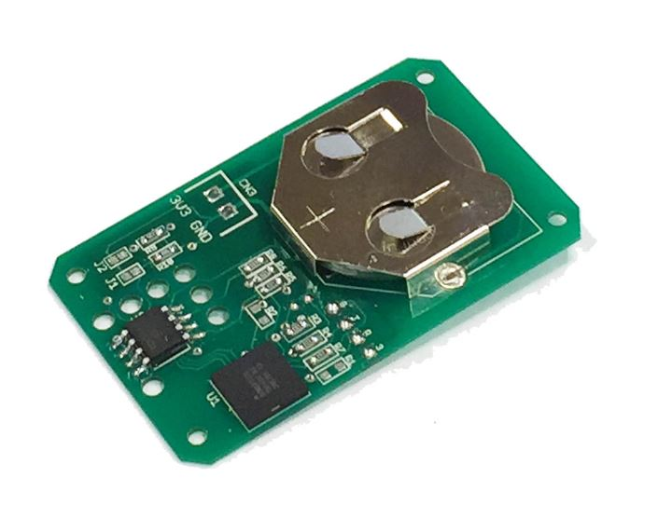
お題 [位置情報システム]
水耕栽培のハウスの気温・水温を測定し(ＢＬＥ温度センサー)それを、ＦＲＥＥＴＥＬ(フリーテル)でコンピュータやスマートフォンに測定したデータを飛ばす。
画像参考：http://www.robotsfx.com/main/robotop.htm

Slide 4
位置情報説明
水耕栽培ハウス内の温度と水温をＢＬＥ温度センサーを使い、測定し、近くのＦＲＥＥＴＥＬ(フリーテル)を通し コンピュータ(PC)やスマートフォンに測定データを送る。 (例)
測定データを記録・まとめることで、温度と水温を
調整し野菜が育たない地域でも水耕栽培で作れる
ようになるのではと考えました。
○月○日 気２３．４ 水２６．０
○月○日 気２５．４ 水３０．０
○月○日 気２６．４ 水２８．０

Slide 5
データ等を使うことでの繋がりの可能性。
世界
データ等
インターネット
水耕栽培を
している農学
栽培主
広告
復興支援
水耕栽培機材
販売・開発

Slide 6
水耕栽培のメリット
・コストが安い
周収穫期が早い
（種植えてから収穫まで約１か月）
量が取れる
労働時間が短いのでお年寄りの方が楽になる
（多くても約７時間）

Slide 7
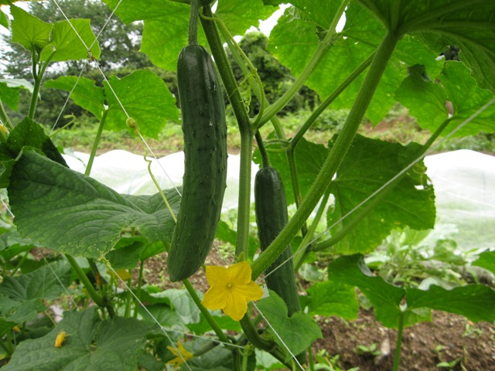
作ろうとしている種類
レタス類
ハーブ系（バジル、クレソン、パセリなど）
きゅうり
ナス
画像参考：http://image.search.yahoo.co.jp/search?rkf=2&ei=UTF-8&p=%E3%81%8D%E3%82%85%E3%81%86%E3%82%8A#mode%3Ddetail%26index%3D1%26st%3D0

Slide 8
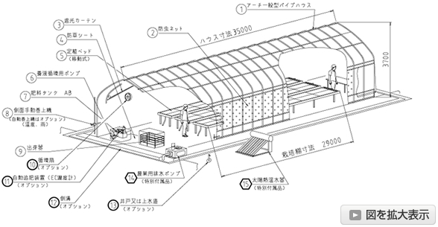
水耕栽培の初期費用と必要なもの
ＦＲＥＥＴＥＬ ３万円
設備費 ５００万円（縦６．６ｍ 横３５ｍ）
ＦＲＥＥＴＥＬ １MG ￥約３００
ＢＬＥ温度センサー ￥３４５６
http://hsn-farm.com/product/standard/specification.html

Slide 9
資金を提供してくれた方へのお礼
土地を提供していただいた方→水耕栽培の技術講習・スマホ等講習
リターン 今現段階
～3000円 サンクスメール
～5000円 段ボール１ 水耕栽培で採れた野菜をプレゼント
～３万 地域の特産物(未定)＋段ボール１ 水耕栽培で採れた野菜をプレゼント
～５万 水耕栽培所の見学＆体験
http://hsn-farm.com/product/standard/index.html

Slide 10
ご清聴ありがとうございました。

